Slide 1
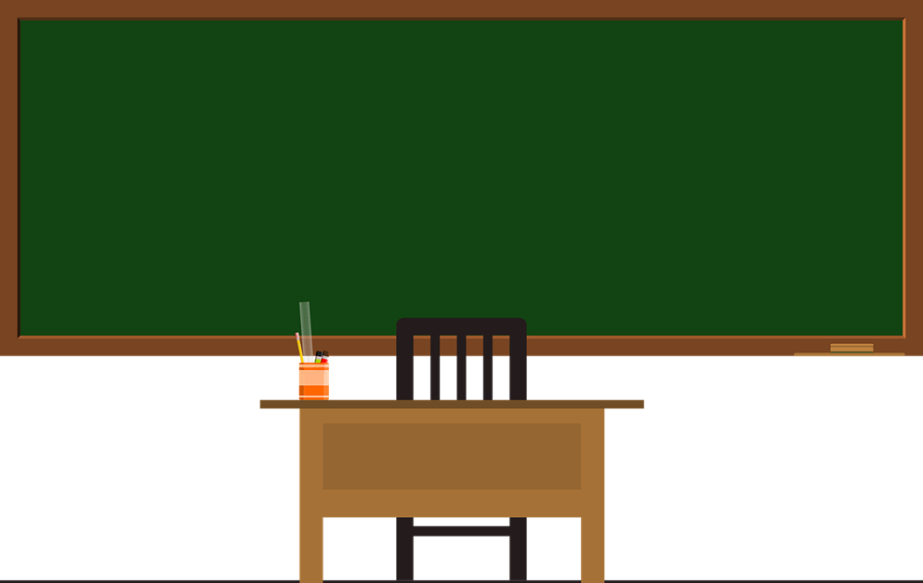
Unser
Schuljahr 22/23

Slide 2
Kunterbunt durchs Schuljahr

Slide 3
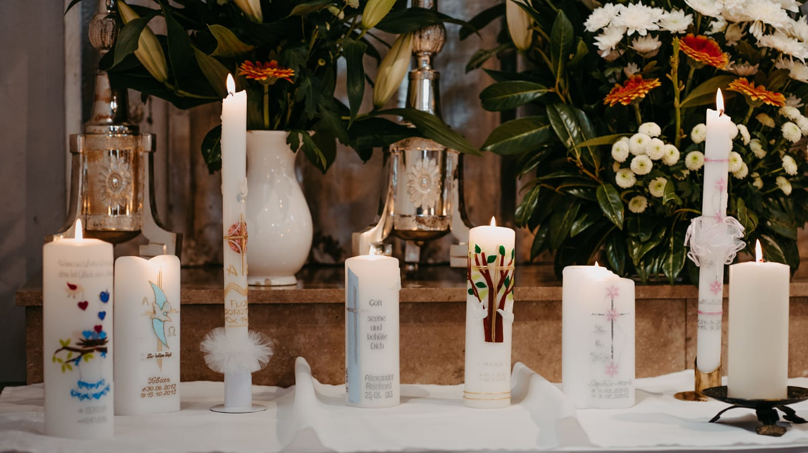
Erstkommunion
der
3. Klasse

Slide 4
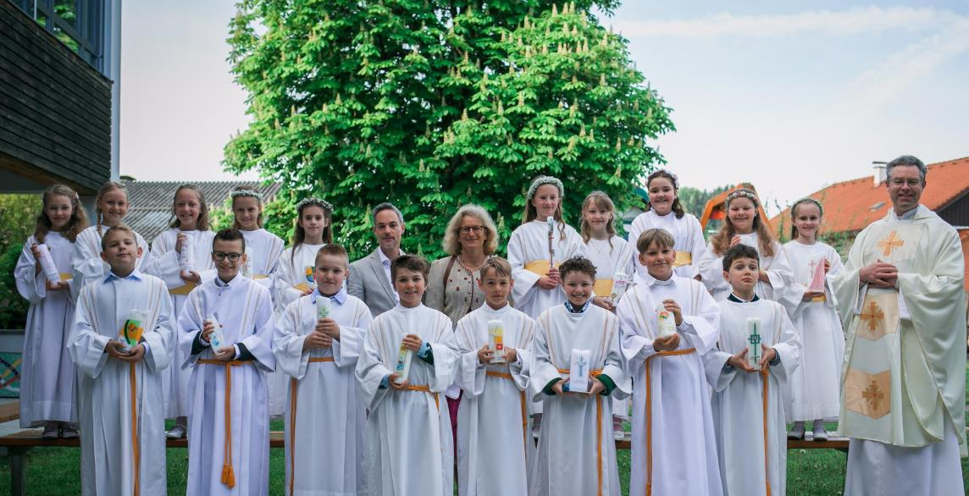

Slide 5
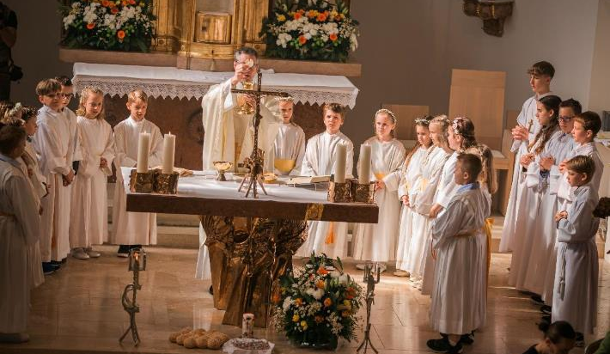
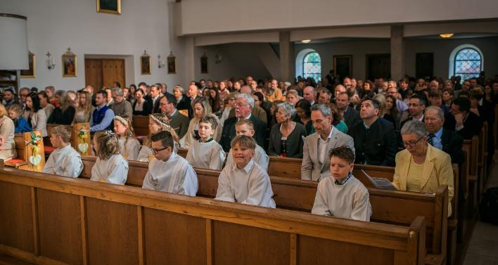
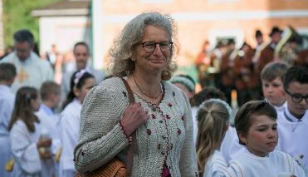

Slide 6
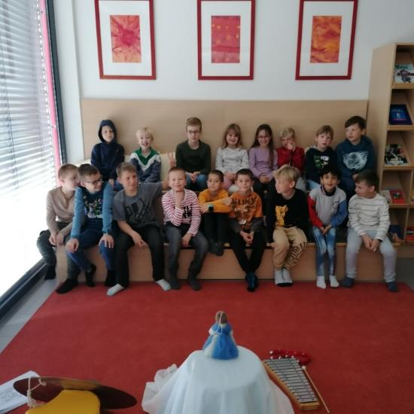
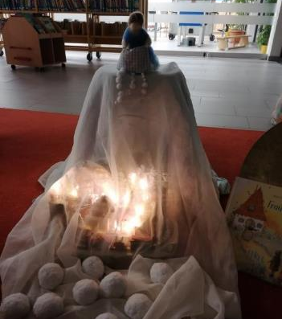
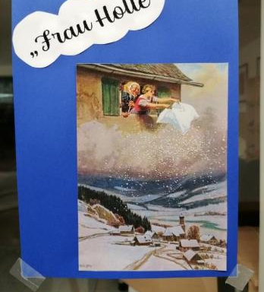
Unser Märchenprojekt

Slide 7
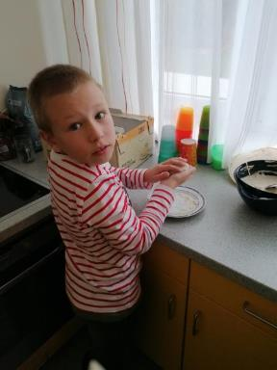
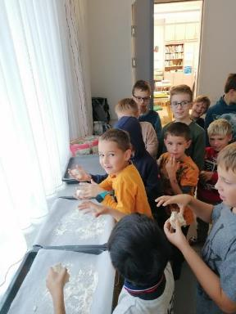
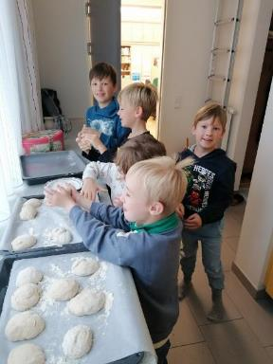

Slide 8
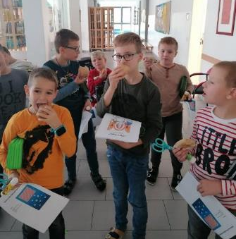
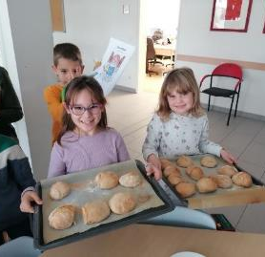
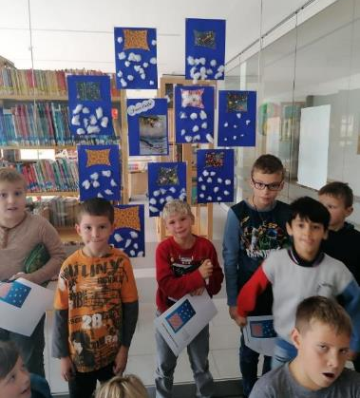

Slide 9
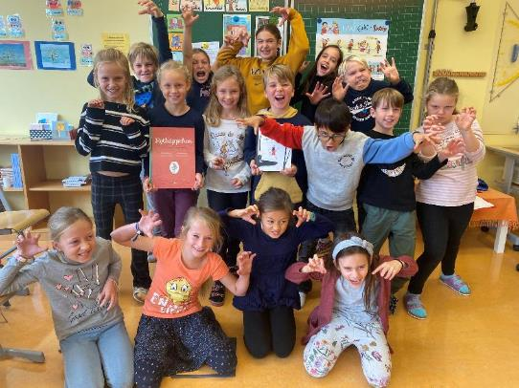
LESEPROJEKT ROTKÄPPCHEN

Slide 10
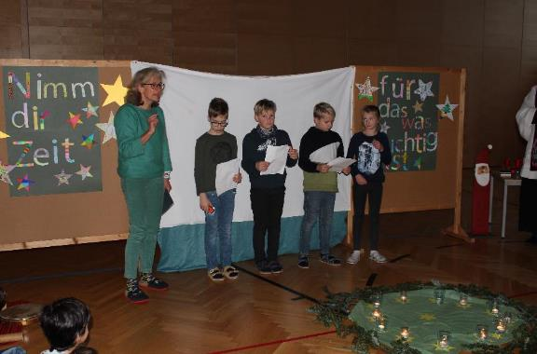
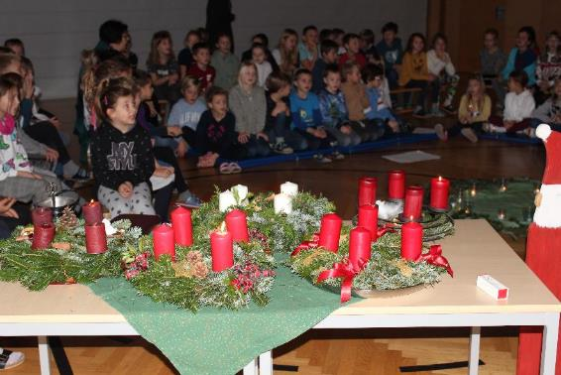
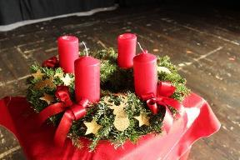
Adventkranzweihe

Slide 11
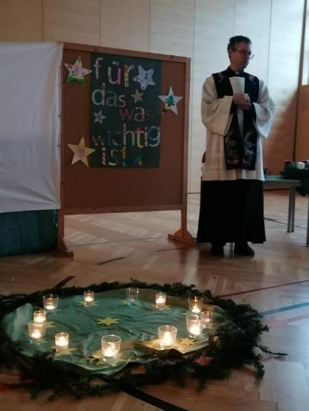
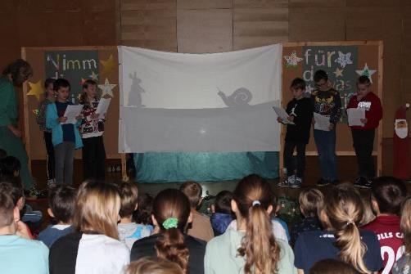

Slide 12
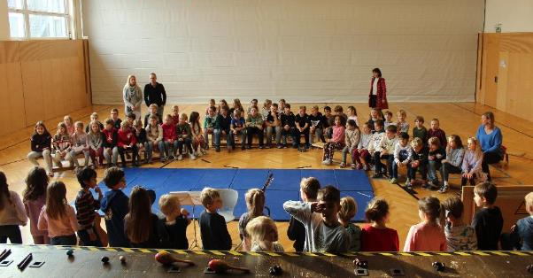
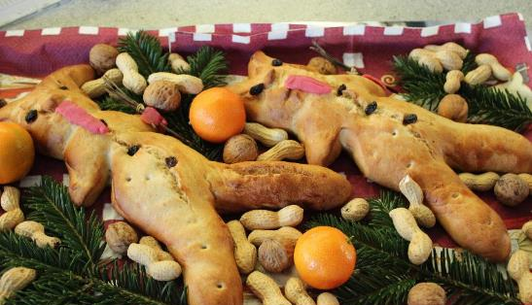
Nikolausfeier

Slide 13
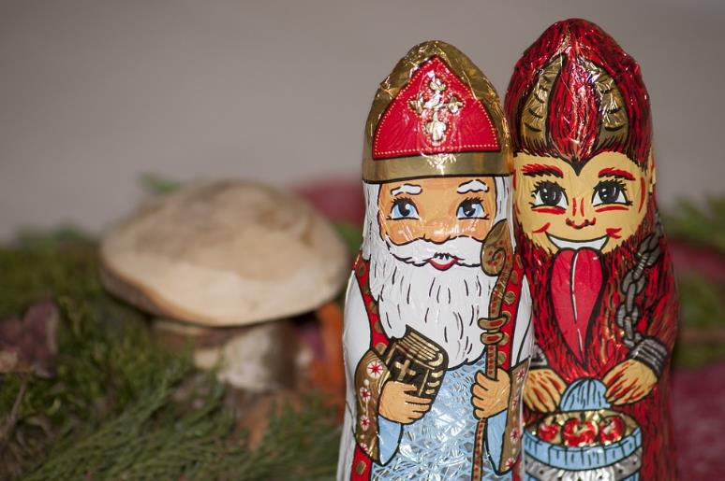
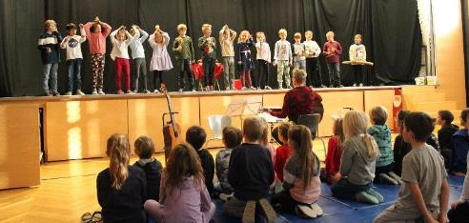
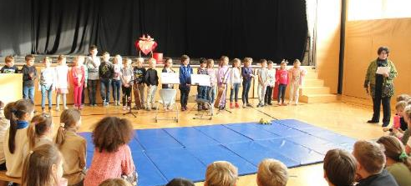
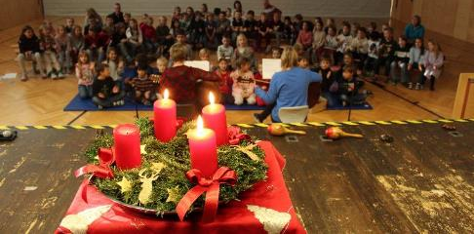

Slide 14
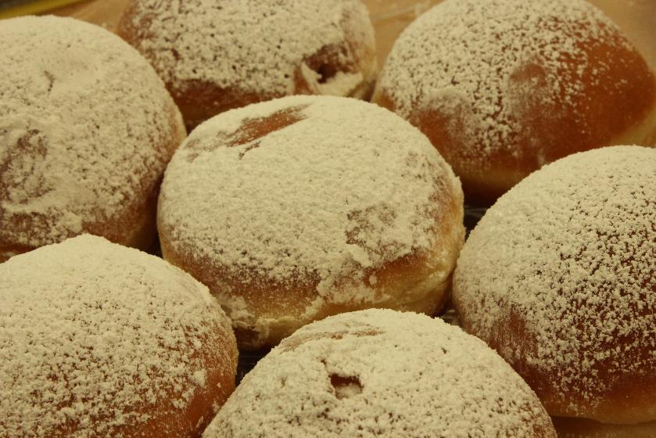
Faschingsdienstag

Slide 15
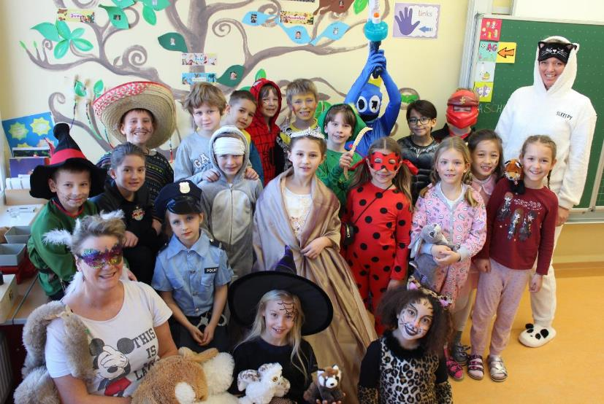

Slide 16
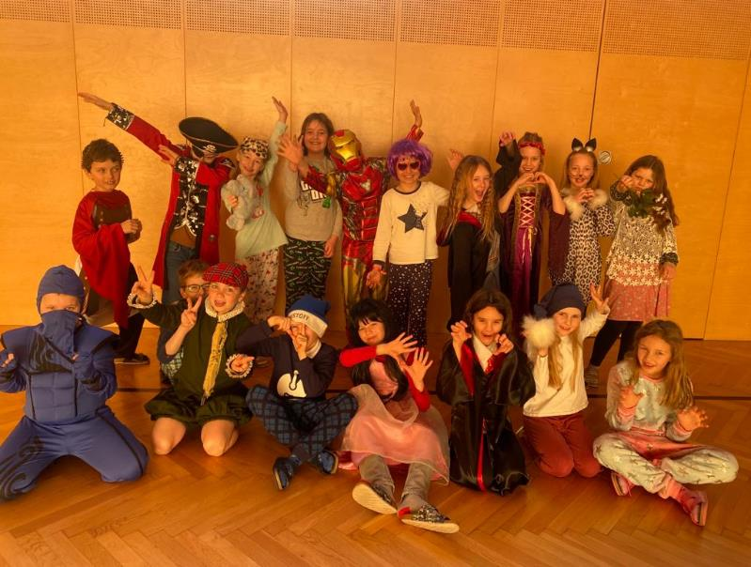

Slide 17
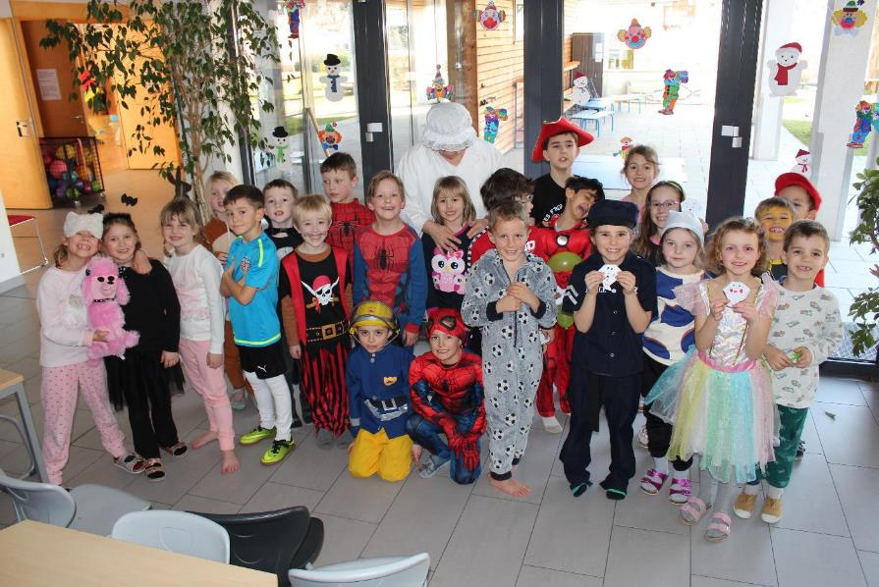

Slide 18
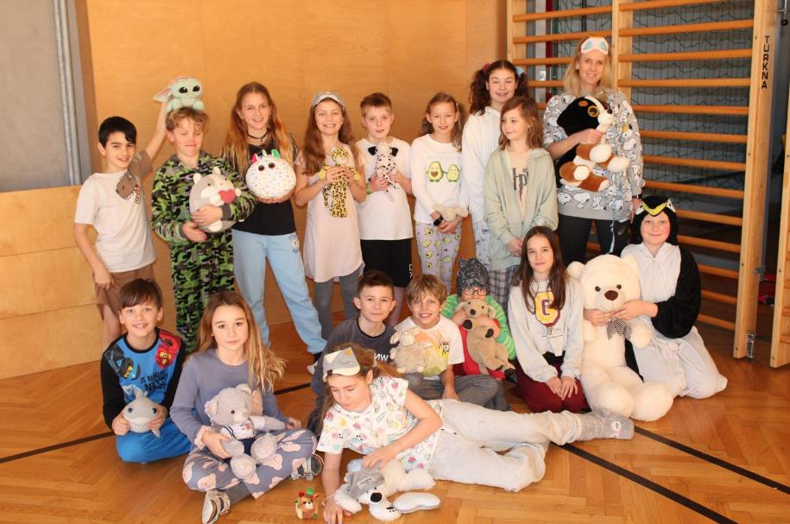

Slide 19
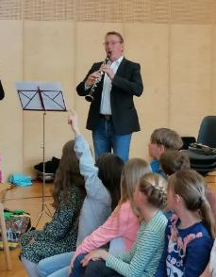
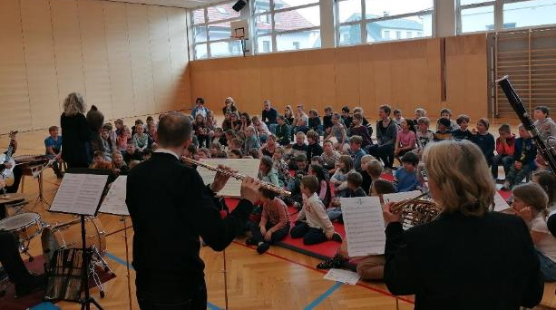
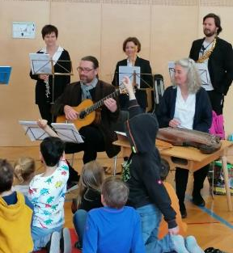
Das Musikum stellt sich vor....

Slide 20
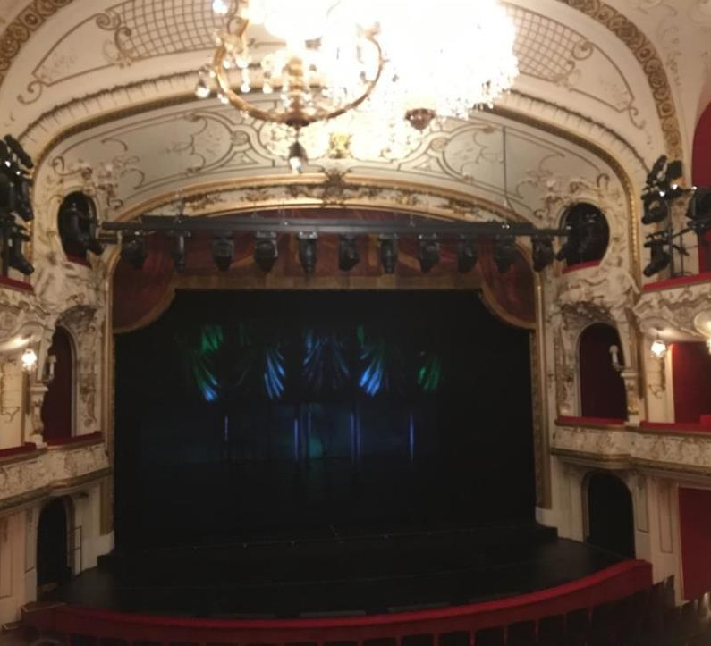
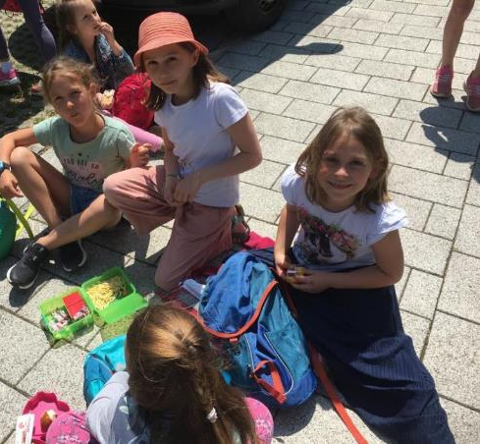
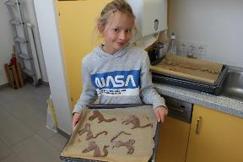
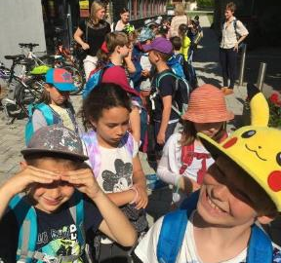
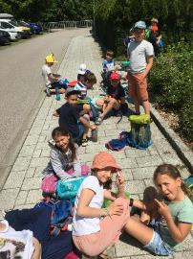
Besuch im Salzburger Landestheater

Slide 21
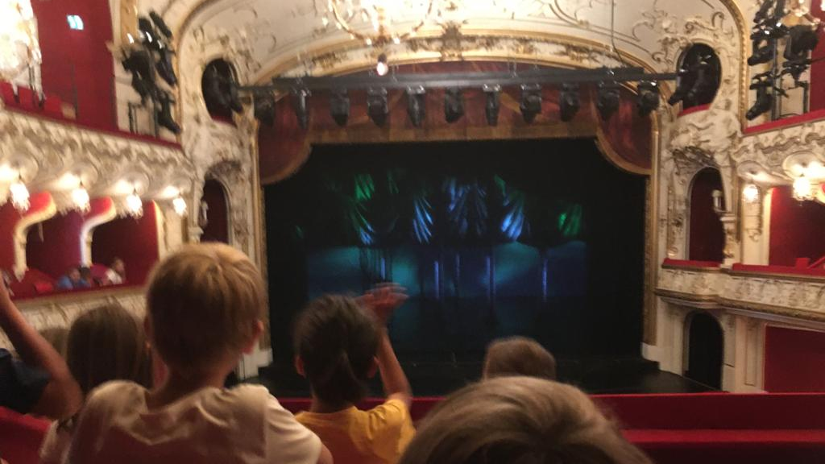
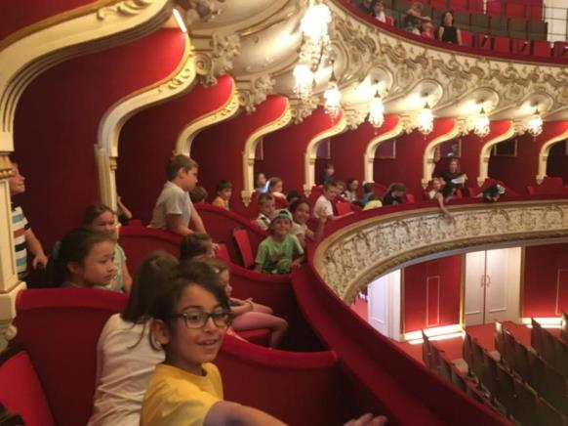

Slide 22
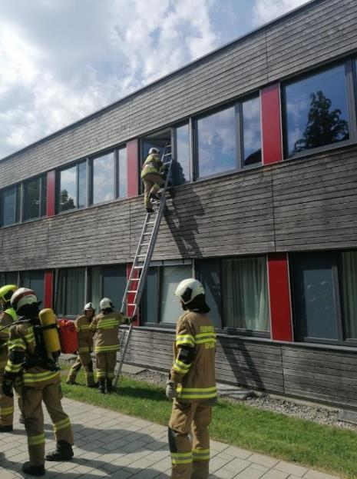
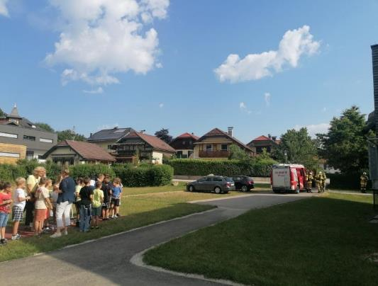
Brandschutzübung

Slide 23
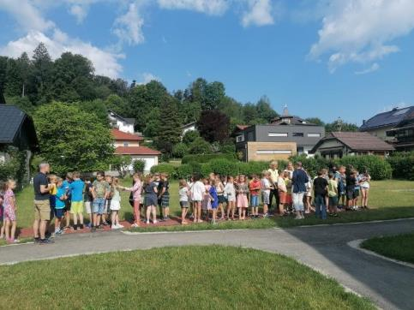
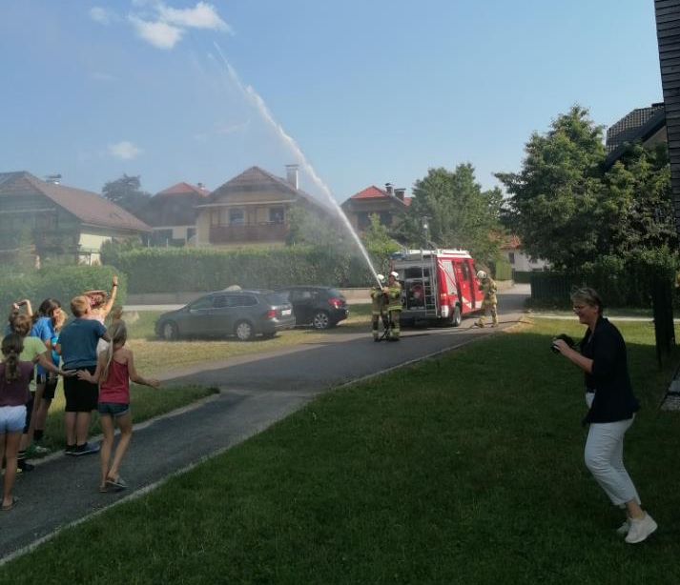
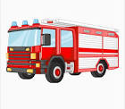

Slide 24
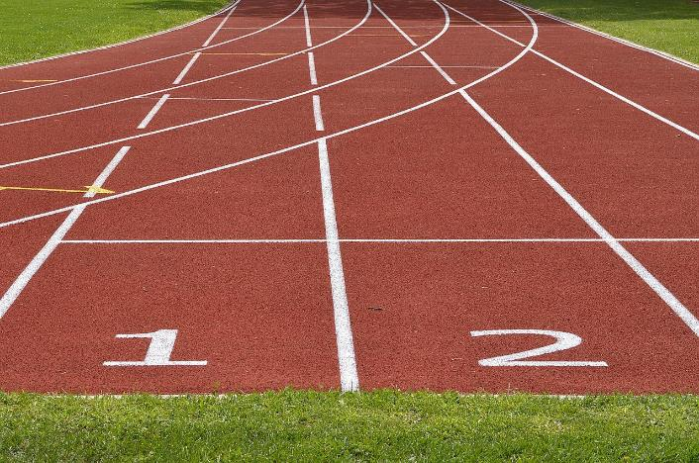
Sportfest
2023

Slide 25
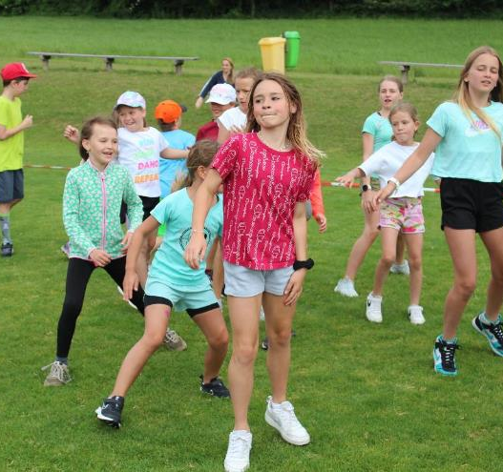
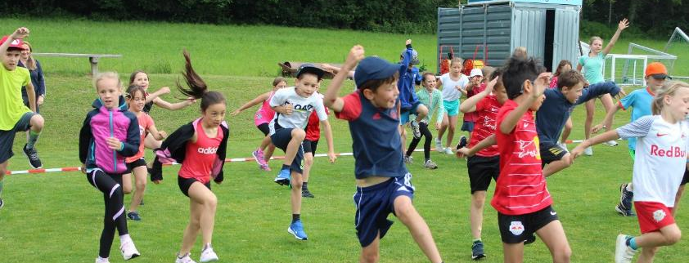

Slide 30
Es gibt lauter Gewinner,
denn alle haben ihr Bestes gegeben!

Slide 32
Unsere 1. Klasse

Slide 38
Wir sind wie ein Puzzle...

Slide 41
Das Friedensbüro zu Besuch!

Slide 42
Avolino in der ersten Klasse

Slide 43
Wir bekommen Warnwesten vom Kiwanis-Club!

Slide 44
Kapplasteine sind der große Hit!!

Slide 45
Apfeltag mit den Ortsbäuerinnen

Slide 48
Wandertag in den Teufelsgraben

Slide 54
Fit für die 2.Klasse...

Slide 55
Unsere 2. Klasse

Slide 57
Bob fahren

Slide 59
Experimentieren mit Herrn Wiesinger

Slide 62
Haustiere in der Klasse

Slide 65
Wir legen unser Hochbeet neu an!

Slide 67
Projekt Papier schöpfen

Slide 70
Spitze des Eisberges!
Titanic-
Referat

Slide 71
Schwimmkurs mit der Wasserrettung

Slide 76
Unsere 3. Klasse

Slide 77
Ausflug in den Tiergarten Hellbrunn

Slide 80
Im Salzbergwerk Bad Dürrnberg/Hallein

Slide 83
Busfahrt nach Obertauern – Active School

Slide 87
Hallo Auto

Slide 90
Unsere Kindergarten-Patenkinder sind zu Besuch

Slide 93
Milch-lehrpfad

Slide 97
Exkursion in die Käserei Walkner

Slide 104
Unsere 4. Klasse

Slide 105
SCHULSTART 4. KLASSE

Slide 106
MAUTERNDORF im Herbst 2022

Slide 116
TIERGARTEN HELLBRUNN

Slide 119
SALZBERGWERK

Slide 120
WIR PRÄSENTIEREN
UNSERE
LESESCHACHTELN

Slide 127
EHRENAMT HAT ZUKUNFT. Ist das so?
JA!

Slide 128
Die Interviews beginnen.

Slide 134
SALZBURG MUSEUM

Slide 136
RADFAHRPRÜFUNG BESTANDEN!!!

Slide 138
BESUCH BEI DEN GOLDHAUBEN

Slide 142
Wir besuchen die Festung Hohensalzburg
In der Standseilbahn
Gute Aussichten!

Slide 146
Klasse: 2019/20

Slide 148
ZEICHENWETTBEWERB JULI 2021

Slide 149
OKTOBER 2021

Slide 150
BESUCH BEI DER FEUERWEHR IM JUNI 2022

Slide 151
SO STELLE ICH MIR MEINE ZUKUNFT VOR

Slide 160
WIR WÜNSCHEN
EUCH ALLES
LIEBE UND GUTE, ​ VIELE NEUE,
INTERESSANTE
ERFAHRUNGEN, FRIEDE, FREUDE,
EIERKUCHEN,
VOR ALLEM
ABER...
OKTOBER 2021

Slide 161
… WUNDERBARe, erholsame Ferien!!

